Slide 1

«Арт-терапевтичні техніки в роботі тренера»

Slide 2
АРТ-терапевтичні техніки в роботі тренера
Малюнок (малюнок по колу, портрети, автопортрети)
«Малюнкова техніка «Герб»
Коллаж
Казка
Маска
Бібліотерапія
Метафоричні асоціативні карти
Мандала

Slide 3
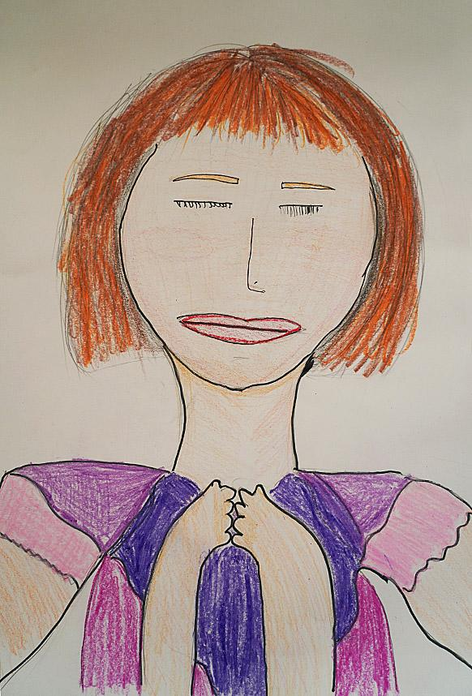
Вправа «Аватар».
Мета – створення умов для розуміння свого емоційного стану, усвідомлення своїх сильних і слабких сторін.
Людину просять намалювати портрет, який відображав би властивості його особистості і настрій. Матеріали для створення образу «Я» автор портрета вибирає сам.

Slide 4
Вправа «Дорога життя».
Мета вправи – корекція життєвих установок особистості. Психолог просить клієнта намалювати дорогу життя. Для цього індивіду потрібно згадати свої досягнення і невдачі, злети і падіння. На малюнку ці ключові моменти потрібно обов’язково позначити. Коли малюнок закінчено, психолог задає людині наступні питання:
Вам подобається ця дорога?
Хочеться продовжити подорож по цьому маршруту?
Виникає бажання звернути з цього шляху? Якщо так, то чому?
Далі автору малюнка пропонують доповнити дорогу тими елементами, які чекають за поворотом. Так психолог наводить людини до цілепокладання та визначення цілей на найближче майбутнє.

Slide 5

АРТ-ТЕРАПЕВТИЧНА ВПРАВА “ШЛЯХ ДО МЕТИ”

Slide 6
Арт-терапевтичну вправу “Шлях до мети”.
Завдання: намалюй (зліпи, побудуй) шлях до мети для свого героя з безліччю перешкод.
Героєм може бути сама людина , інша людина або казковий персонаж. У героя обов’язково повинна бути мета – навіщо він долає всі ці труднощі (скарби, будинок, друг)? Шлях героя зазвичай пролягає через весь лист, і чим більше ви намалюєте перешкод – тим краще!
Коли малюнок закінчено, важливо обговорити кожну перешкоду: як саме герой зможе її подолати. Важливо, щоб герой сам долав їх (ліз, стрибав, плив, бився) і не користувався казковими способами начебто чарівної палички або шапки-невидимки.
Добре, якщо ви зможете придумати 2-3 способи подолання кожної перешкоди, дорослий може пропонувати свої варіанти. Але остаточне рішення залишається за людиною.
І, звичайно, добре б намалювати прямо на цьому малюнку, як герой долає всі перешкоди!

Slide 7
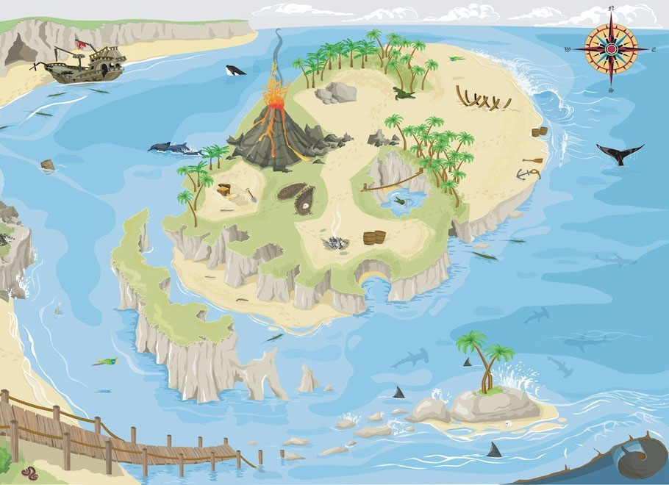
Вправа «БЕЗЛЮДНИЙ ОСТРІВ»

Slide 8
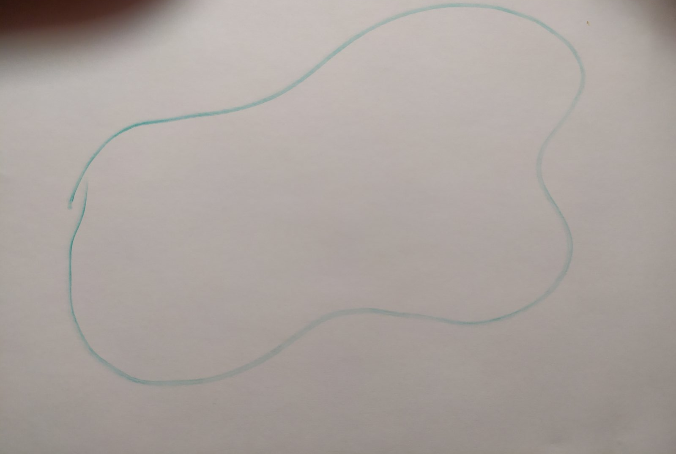
Вправа «БЕЗЛЮДНИЙ ОСТРІВ»

Slide 9
Арт-терапевтична вправа «Безлюдний острів»
спрямована на створення впевненості у своїх силах і ситуації успіху . Крім того, дуже добре можна простежити характер взаємин дитини з соціумом, побачити як сприймає світ! Вправу можна проводити як колективно так і індивідуально з психологом.
Для заняття потрібно аркуш формату А3. В центрі малюється круглий або овальний острів, а навколо нього діти малюють хвилі. Хвилі можуть бути величезні або маленькі, характер їх теж може бути різним: спокійні, штормові, з білими баранчиками.
Потім ведучий пропонує створити на острові такі умови, при яких можна було б вижити.
необхідно придумати і намалювати: житло, їжу та способи її добування, воду, захист від нападу і т.д. Також дітям необхідно намалювати географічну карту острова: гори, пляжі, джерела води (можливо, корисних копалин – діти дуже люблять малювати поклади золота і алмазів), вулкани, ліси і т.д.
Психолог може брати участь у процесі облаштування острова, ставлячи питання: «А якщо скінчиться їжа? А раптом піде дощ? А як ви будете будувати човен? »
Якщо на острові виявляться хижі тварини або агресивні аборигени, діти повинні продумати, як вони будуть захищати себе і свої припаси, чи будуть вони самі нападати або будуть готуватися і чекати нападу.
«Безлюдний острів» – це наочний приклад взаємин у соціумі, під час заняття можливо простежити характер поведінки кожної дитини окремо (слухаючи її пропозиції) і колективу в цілому (бачачи кінцевий результат).

Slide 10
Вправа «Образ мети»
У вас є якась мета? Те, до чого ви прагнете, що тягне вас? На жаль, багато хто не мають чітких уявлень про своїх цілях, і це заважає їх руху вперед. Традиційне: «Хочу багато грошей», — це не мета, а засіб досягнення мети. А ось який?
Намалюйте вашу мету. Якщо спочатку у вас виникли труднощі – не дивуйтеся, просто малюйте, закреслюйте, виводите каракулі. І поступово вони складуться в осмислений малюнок. Зафіксуйте образ не тільки в свідомості, але і на аркуші. Пропрацюйте всі деталі, розфарбуйте кольоровими олівцями, постарайтеся зробити об’ємним.
Тепер ви вже бачите мету, більш того, вона стала для вас реальною, адже ви вже втілили її в матеріалі, ви можете її побачити і помацати. Ще раз подивіться на малюнок, похваліть себе і запитайте, що вам потрібно для досягнення мети? Залишилося зовсім небагато до її повної реалізації.

Slide 11

НАМАЛЮЙ СВОЮ ЦІЛЬ…

Slide 12
Вправа «Життя як дорога»
У своєму житті нам довелося пройти багато доріг – асфальтованих та сільських, лісових стежок і садових доріжок. А якою дорогою ви бачите саму своє життя?
Намалюйте дорогу вашого життя. Подумайте, звідки вона починається, через які місця вона проходить, яка вона зараз, що знаходиться на її узбіччях. І взагалі, яка вона? Мощена цеглою чи втоптана безліччю ніг, широка або вузька?
Не поспішайте, згадуйте, що вам зустрічалося на цій дорозі. Вибоїни і вибоїни, рівні гладкі ділянки, підйоми і спуски? Що ви зобразите на узбіччях дороги?
Уважно розгляньте свій малюнок, подумайте над ним. Дайте собі відповідь, чи ви задоволені дорогою, якою йдете? Може, є сенс звернути? Або вам явно не вистачає нових людей, або зелених насаджень? Якою б ви хотіли бачити вашу майбутню дорогу, адже вона ще дуже довга?

Slide 13


